Slide 1
MEDICE-NOTE
リーダー ： 宮田 隼人
副リーダー ： 河原 慎之介
メンバー ： 梅崎 貴史
田中 帝豪
山本 大地
Notes:
ではプロジェクトMediceNote開発班の発表を始めさせて頂きます。
メンバー構成は、リーダーの宮田、サブリーダーの河原、メンバーの梅崎・田中・山本 の計5人で、進めて参りました。

Slide 2
目次
・システムの概要
・ペルソナの説明
・ユーザーの利用目的
・意図する導入効果
・活用技術紹介
・システムの動作フロー
・成果物品質報告
・利用検証結果
・開発プロセスの振り返り
・反省点
・成果
・将来の展望
Notes:
今回の発表の進行についてはこのように進めて参ります。
では早速ですが、システムの概要の説明に移らせて頂きます。

Slide 3

システムの概要
・Web版のお薬手帳。スマホやパソコンなどで処方された薬の情報の登録と確認を行うWebアプリケーション。
・LINEを通して薬を飲む時間に通知を行う。
・グループ機能を使って家族の薬の情報をまとめて管理できる。
・登録した薬の処方期間をカレンダーで確認することが可能。
Notes:
当システムは、「お薬手帳」をwebで管理する事ができるようにするwebアプリケーションで、
病院で処方されているお薬の管理ですとか、LINEへの通知による、飲み忘れの防止を提供するものとなっております。

Slide 4

ペルソナ
・薬の飲み忘れが多い人
・多数の処方を受けており、薬の管理が煩雑で困っている人
・家族の薬の管理に不安がある人
Notes:
では次は、ペルソナについてです。
ターゲットとしているのは、薬の飲み忘れが多い人や、多数の処方を受けており、薬の管理が煩雑で困っている人、また、家族の薬の管理に不安がある人などを、想定しております。

Slide 5
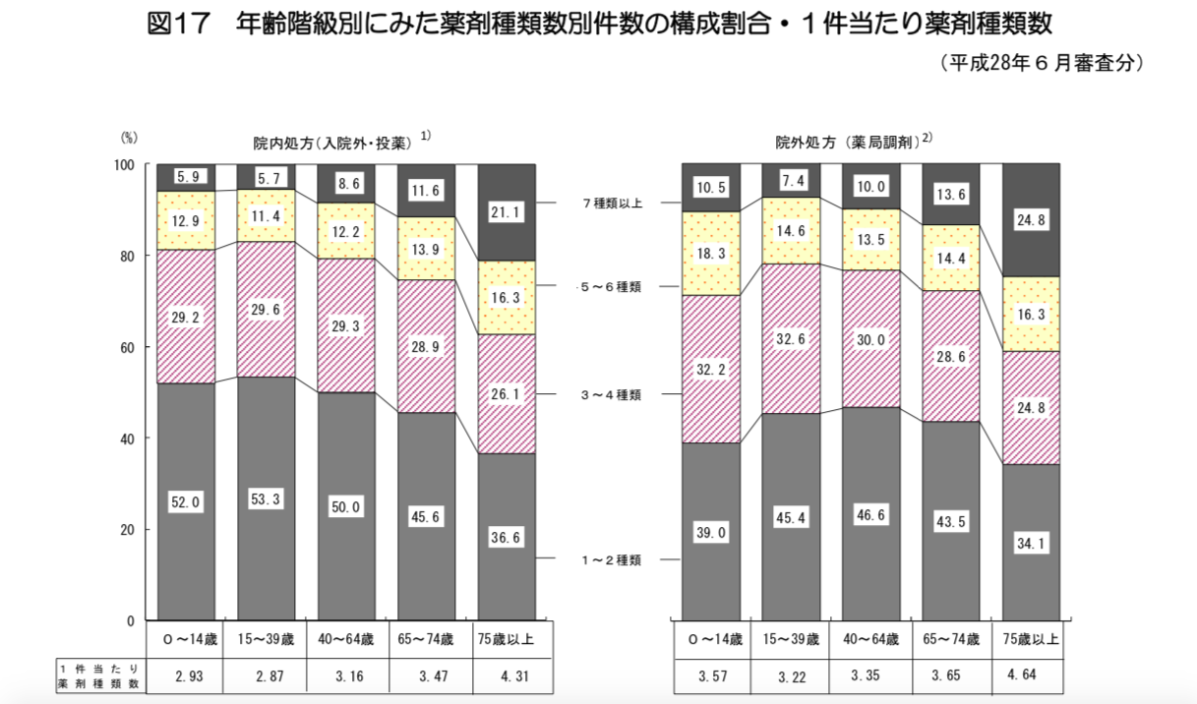
一人当たりの薬の処方数
引用元URL： https://www.mhlw.go.jp/toukei/saikin/hw/sinryo/tyosa16/dl/yakuzai.pdf
Notes:
では次に、ユーザーが利用する目的についてお話しして行きます。
まず、多くの方には基本的な使い方として、薬の飲み忘れを予防する目的で使っていただければと考えております。
また、現代では多くの薬を日常的に服用している方が少なくないというお話を耳にしまして、
こちらをご覧いただきたいのですけれども、
[グラフ]
平成28年の情報によると、全体でも約5%から10%の方が7種類以上もの薬を服用しており、75歳以上の方に至っては4人から5人に一人は、そのような方がいらっしゃるようです。
そういった方々にとっては、飲む薬が変わったり、溜まった薬が何の薬か分からなくなるなど、薬の管理が大変だという事が多いのではと考えました。
実際にメンバーにもそれで困った経験があるという者もおりましたので、そういったことから作成したシステムとなっております。

Slide 6

ユーザーの利用目的/意図する導入効果
・自分や家族の処方されている薬の管理の簡略化
・薬を飲み忘れを防止できる
・スマホやパソコンで使えるので、持ち忘れの防止
Notes:
[意図する導入効果]
次に、意図する導入効果ですが、
薬の管理の簡略化と、スマホから通知を行う事による飲み忘れの防止といった点になります。

Slide 7






活用技術紹介
Notes:
では、使用している技術の主なものを簡単に紹介させていただくと、
公開用サーバにはGCPのクラウドサーバを利用して、nginxを通して、仮想的にwebサーバにアクセスできるよう設定しています。
webサーバはnode.jsで動作しており、フレームワークにkoa.jsを使用して、開発を行いました。 データベースについては同クラウドサーバ内でMariaDBを構築しており、必要に応じてnode.jsから接続を行っております。
また、開発の環境には、主にWebStormを利用いたしました。

Slide 8
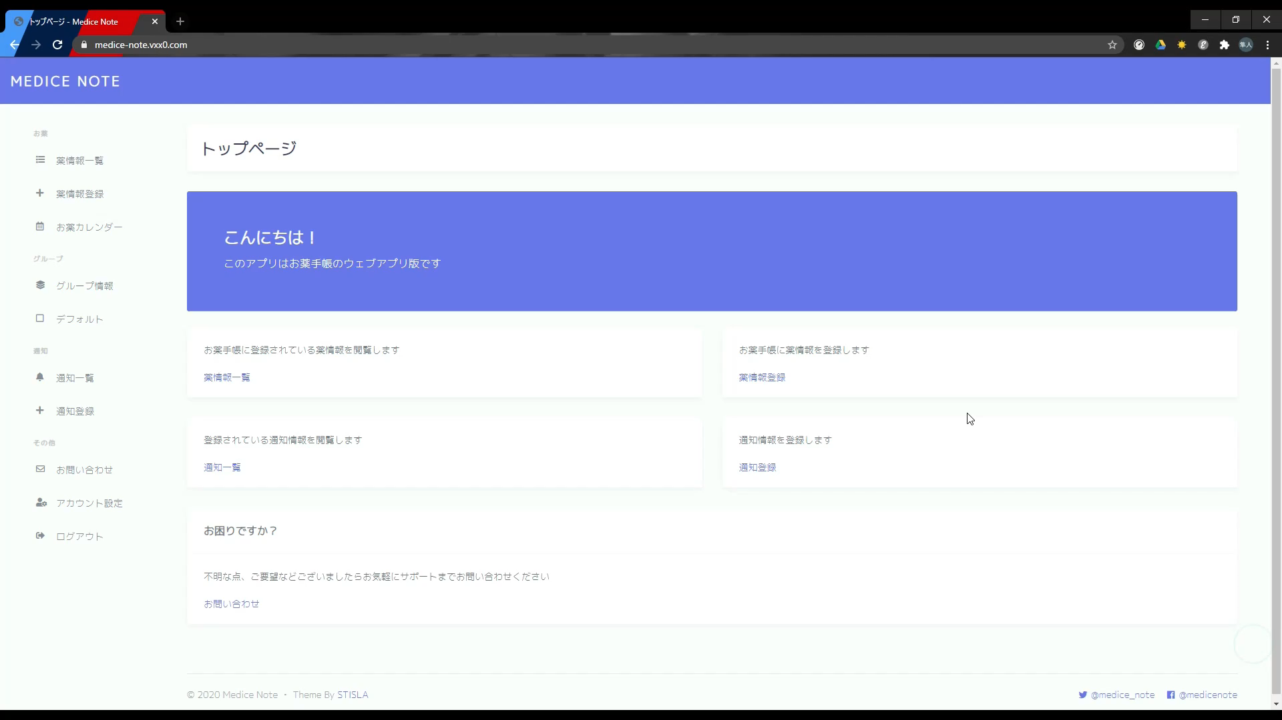
動作デモ
Notes:
では、動作デモを行っていきます

Slide 9
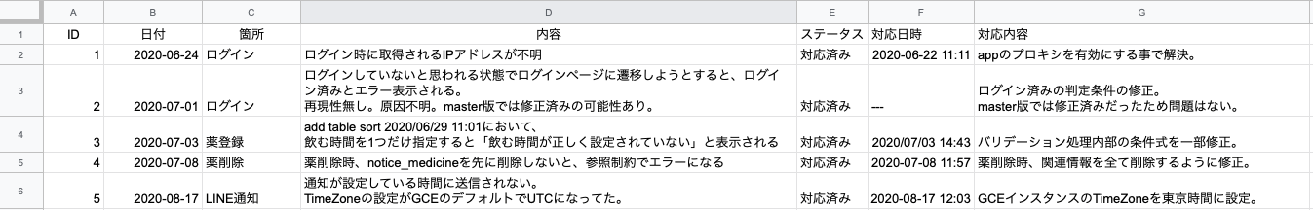
成果物品質報告
・アプリケーション内でのエラーは上記の通りあまり出ることはなかったので品質としては問題はないと思われる。
Notes:
では、成果物の品質についてお話ししていきます。
こちらが結合テスト以降に発見されたバグと、それらへの対処を一覧に記録したものなのですが、
この通り、全体で5件のみでしたので、非常にバグは少なかったと考えております。
バグ調査については、担当者を置いて確認を行なっておりますので、潜在バグが多く残っているということは恐らくないと考えております。
以上のことから、成果物の品質としては十分なものを作る事ができたと思っております

Slide 10


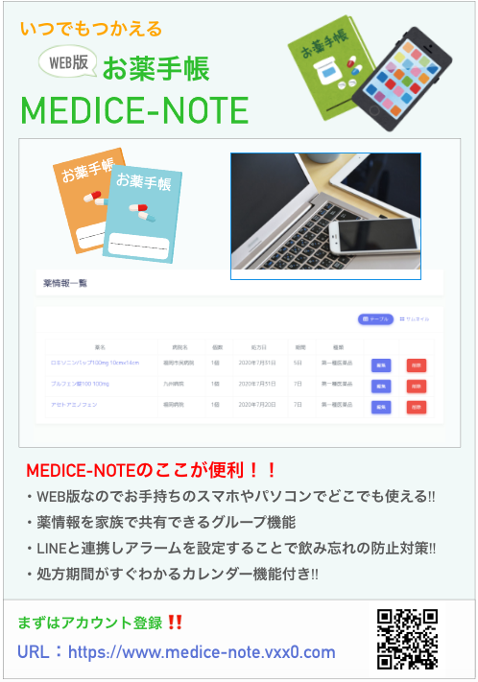
ユーザー増加への取り組み
TwitterやFacebookを利用した宣伝
Qiitaに活用した技術の投稿
アプリの宣伝ポスター作り
Notes:
[集客に向けた取り組み]
次に、集客に向けての取り組みについてのお話に移らせていただきます。
集客に向けては、TwitterとFacebookを利用したwebアプリの宣伝を行なっております。
また、現在はまだ投稿できておりませんが、今回開発のために学習した内容をQiitaに投稿して、興味を持っていただいた方に先ほど挙げたSNSなどを通して、訪問していただければといった形で考えております。
加えて、麻生の生徒の方々にも興味を持っていただけるよう、ポスターを作成して、校舎内に掲示させていただくことを予定しております。
もし今後、当システムのポスターをご覧になられましたら、目を通していただいただいて、もしよろしければ使ってみた感想など頂けましたら幸いです。

Slide 11
ユーザー数の遷移
現段階ではアプリを使用しているユーザーがいない。
ユーザー増加への取り組みが遅れた。
現在、宣伝用のTwitterとFacebookのフォロワー数が0であまり効果が出なかった。
Notes:
では次に、ユーザー数の遷移についてなのですが、こちらは残念ながら、まだどなたにも利用していただけていない状況になっております。
google analyticsで確認したところ、37件のアクセスは確認できたのですが、開発メンバーのテスト用のアクセスが大半だろうという点と、会員登録していただけている人数は0人だという点を合わせて、サイト自体への訪問件数も0に近い数ではないかと思います。
現状として、webアプリの存在が認知されていない状況ですので、非常に残念な結果ではありますが、当然の結果でもあると考えております。
また、ペルソナと機能の兼ね合いの面では、薬登録の際の入力項目が多くなってしまっているため、スマートフォンでの利用が少し難しい状況となっている事が問題だと考えております。
このようなユーザーが管理をする形のアプリでは、継続して利用し続けるのが面倒だという事がとても大きな課題となると思うのですが、その点を考慮できていなかった事もまた、別の問題として考えております。

Slide 12
反省点
・メンバー間での情報共有がうまくできていなかった。
・メンバーのスケジュールを把握して、前もって作業の分担を決める必要があった。
・メンバーがそれぞれ全く別々の作業をしているので、他のメンバーの作業状況が分かり辛かった。
体調不良が少し多かった。
Notes:
次に、全体の反省点です。
開発の中での反省点は様なスライドに表示しているものとなっております。
また、前期開発の目標となっている、利用者数の増加を目的とした対策を行っていくという観点では、
集客のための取り組みが適切に行えなかった事が、最も大きな問題であったと考えております。
問題の内容は、開始時期が遅くなってしまった事と、効果的にSNSの運用ができていない事の2点で、TwitterとFacebookの投稿開始日は8月3日からとなっており、その他のポスターや技術記事の投稿はまだ行えていないという状況ですので、多くの方々に当システムを認知していただくためには、期間としても宣伝する媒体の数としても不十分であったと考えております。
また、SNSのフォロワー数が0という状況ですので、ただ投稿するだけではなく、ハッシュタグを工夫したり、こちらから多くの方に投稿をみていただけるようなアクションを起こして行く必要があったのかなと考えました。

Slide 13
将来の展望
・症状から可能性のある病気を推測し、受診したほうが良い診療科を提案する
・文字認識で薬の情報を登録できるようにする
・効果的な集客対策を行っていく
Notes:
では最後に、今後の展望についてのお話をさせていただきます。
今後行おうと思っている取り組みは、webアプリの機能追加と集客対策の2点になります。
追加機能は、
症状のからの診療科案内、文字認識を活用してスマホのカメラで調剤明細書やお薬の袋を撮影するだけで、薬の情報を登録できるようにする機能を考えておりまして、
こちらを実装する事で、先ほどもお話しした、薬の情報の入力が面倒だという問題を解決して行きたいという思いで、追加を予定しております。
集客対策については、まずは投稿の頻度を上げてより多くの方に見ていただくきっかけを作るという点と、興味を持っていただけそうな方には、こちらからフォローしていくなどして、より積極的に活用をしていきたいと考えております。
また、まだ実施することが出来ていないQiitaへの投稿や宣伝ポスター貼りについては、現在準備を進めているところですので、まずはできる限り早期の実施を目標にして、その後は課題などを探して、これからも改善を続けて行きたいと考えております。
以上で、プロジェクトmedice-note開発班の発表を終わらせていただきます。
ご清覧ありがとうございました。

